Slide 1

基于华为鲲鹏云的
大数据智能推荐系统
逍遥书屋电商平台
小组成员：汤新宇、段怡冰、王雨菲、黎秀凤、赵晋鹤

Slide 2
01 / 成员介绍
目录
CONTENTS
02 / 项目介绍
03 / 项目实现
04 / 项目总结

Slide 3
1
PART ONE
成员介绍

Slide 4





成员介绍
段怡冰
王雨菲
黎秀凤
赵晋鹤
汤新宇

Slide 5
2
PART ONE
项目介绍

Slide 6
项目介绍—项目背景分析
国民生活水平不断提高，个人在精神消费方面的支出在个人消费结构中所占比例不断上升
阅读书籍可以满足个人对文化、教育消费巨大需求
不同类型的书籍有不同的作用，用来满足用户的不同需求
需要一个可以提供各式各样不同类型书籍的平台

Slide 7
项目介绍—项目目标
1. 实现用户注册、登录，并允许用户选择角色，角色划分：个人用户、商家、管理员。
2. 实现用户权限管理，使对应的角色拥有对应的权限
3. 在图书推荐系统首页可根据用户购买记录进行推荐，并推荐出top5的书籍
4. 可以进行购物网站的基本操作（如购物车、订单管理等操作）
5.可以通过管理员对用户进行编辑，可添加、删除用户
6.卖家可以对在售图书进行编辑、上架新书
7.操作界面美观大方、简单方便
8.系统运行稳定、安全可靠

Slide 8

项目介绍——使用技术
支持鲲鹏云平台的Hadoop、Hive、Sqoop、SpringBoot、Spring、Sparing MVC、MyBatis、JQuery、HTML 、MySql、SSM框架

Slide 9
项目介绍——项目开发时间轴
6.29-7.2
7.3-7.5
7.6-7.9
7.10-7.12
大数据
Hadoop、hive、sqoop平台搭建
爬虫采集数据、进行数据迁移、分析和清洗
大数据系统与Mysql数据库交互。
人工智能推荐系统
数据爬取
购书转化率分析
聚类算法用于购书用户聚类、推荐系统的进行学习与设计
系统需求分析
电商Web平台和推荐系统开发
进行web平台的开发，采用前后端分别开发最后整合的方式，并且同时进行推荐系统开发
前后端整合和文档撰写
主要进行前后端整合，若前后端开发未完成则同时进行
文档撰写

Slide 10
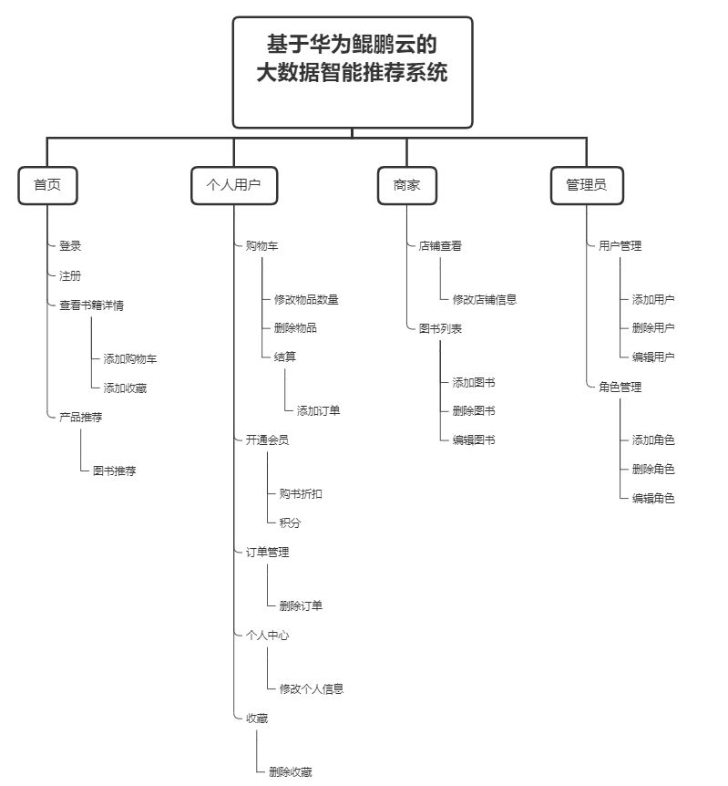
项目介绍——系统功能图

Slide 11
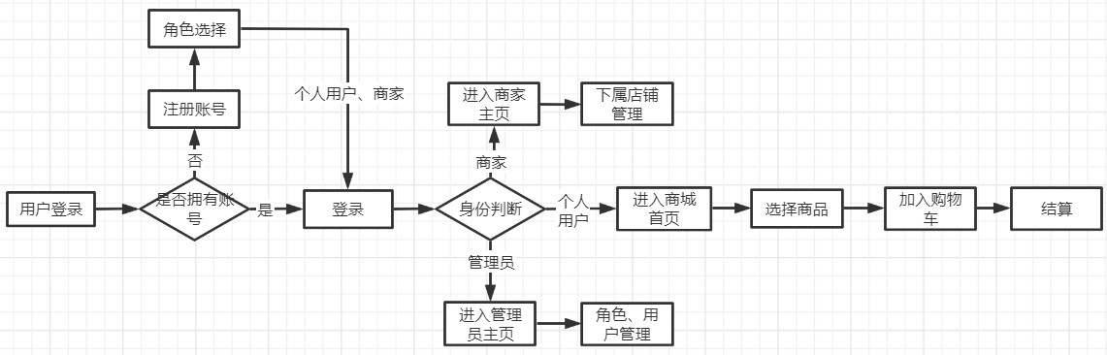
项目介绍——业务流程图

Slide 12
3
PART ONE
项目实现

Slide 13
1
数据库设计
2
包图设计
项目实现
3
类设计
IMPLEMENT
4
聚类推荐算法

Slide 14
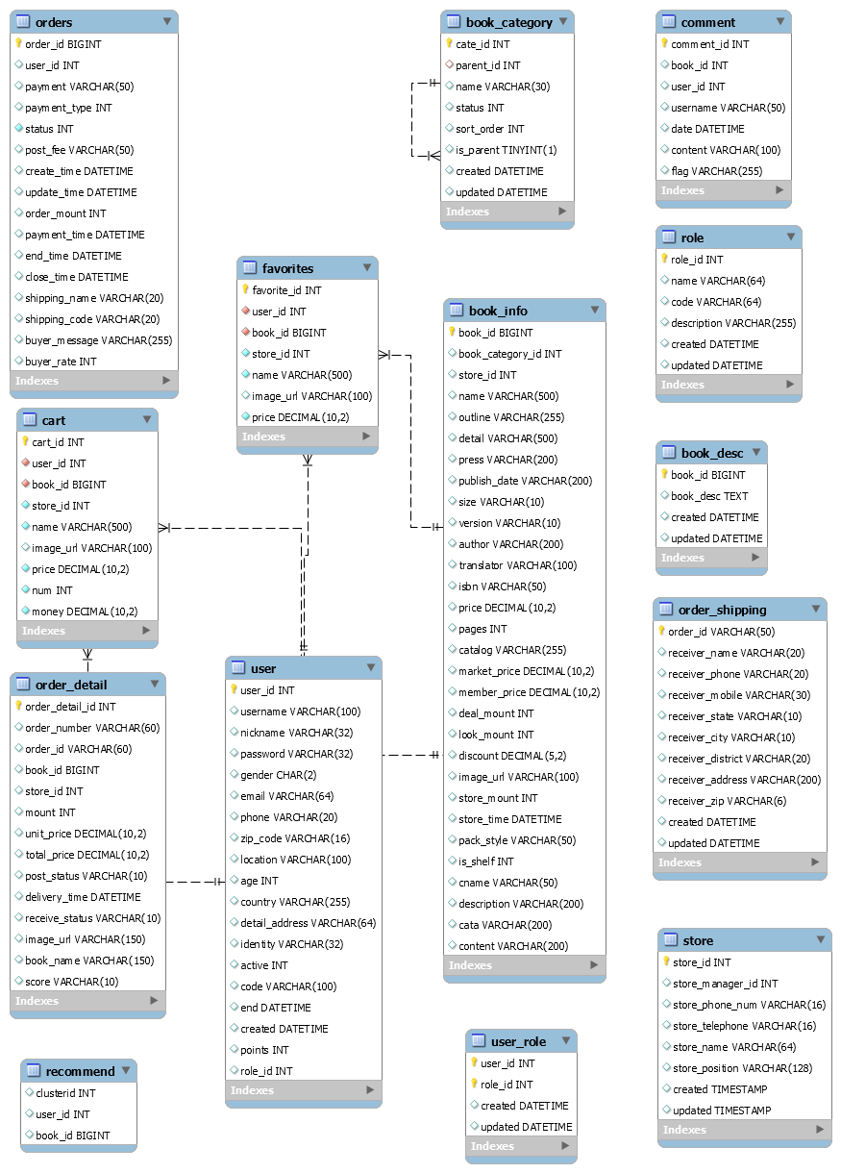
项目实现—数据库设计
数据库关系图

Slide 15
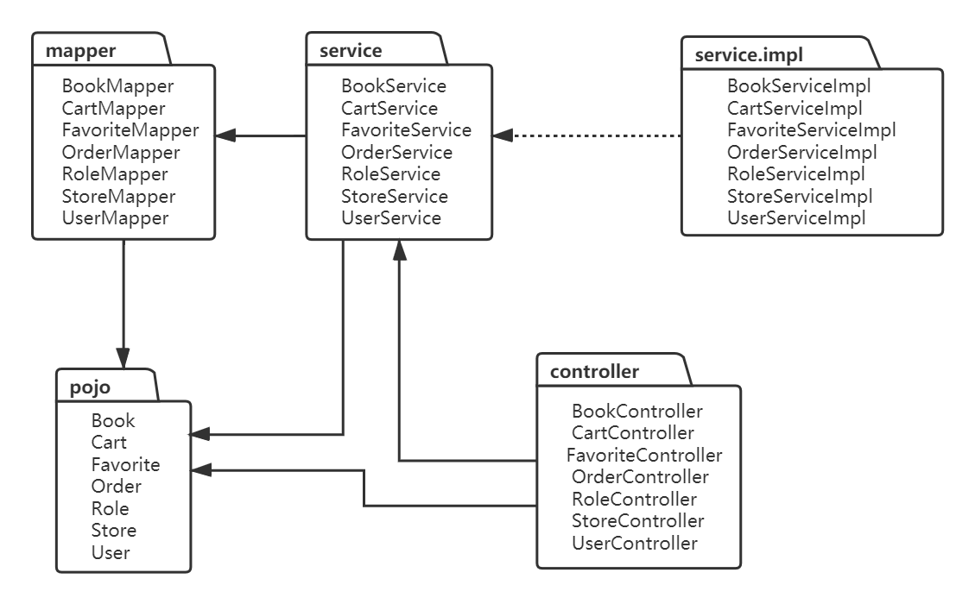
项目实现—包图设计

Slide 16
项目实现—类设计
com.example.bx_web.controller相关类
BookCntroller | 定义了响应图书相关界面不同点击事件的方法，根据事件的不同调用 BookService的相应方 法实现功能，以json格式返回。
CartController | 定义了响应购物车相关界面不同点击事件的方法，根据事件的不同调用 CartService的相应方法实现功能，以json格式返回。
FavoriteController | 定义了响应收藏相关界面不同点击事件的方法，根据事件的不同调用 FavoriteService的相应方法实现功能，以json格式返回。
OrderController | 定义了响应订单相关界面不同点击事件的方法，根据事件的不同调用 OrderService的相应方法实现功能，以json格式返回。
RoleController | 定义了响应角色管理相关界面不同点击事件的方法，根据事件的不同调用 RoleService的相应方法实现功能，以json格式返回。
StoreController | 定义了响应商店管理相关界面不同点击事件的方法，根据事件的不同调用 StoreService的相应方法实现功能，以json格式返回。
UserController | 定义了响应注册登录、用户管理相关界面不同点击事件的方法，根据事件的不同调用 UserService的相应方法实现功能，以json格式返回。
com.example.bx_web.pojo相关类
Book | 图书实体类
Cart | 购物车实体类
Favorite | 收藏实体类
Order | 订单实体类
Role | 角色实体类
Store | 商店实体类
User | 用户实体类
com.example.bx_web.mapper相关类
BookMapper | 图书映射类
CartMapper | 购物车映射类
FavoriteMapper | 收藏功能映射类
OrderMapper | 订单管理映射类
RoleMapper | 角色管理映射类
StoreMapper | 商店管理映射类
UserMapper | 注册登录、用户管理映射类

Slide 17
项目实现—类设计
com.example.bx_web.service相关类
BookService | 图书服务类
CartService | 购物车服务类
FavoriteService | 收藏服务类
OrOrderService | 订单管理服务类
RoleService | 角色管理服务类
StoreService | 商店管理服务类
UserService | 用户服务类
com.example.bx_web.service.impl相关类
BookServiceImpl | 图书服务实现类
CartServiceImpl | 购物车服务实现类
FavoriteServiceImpl | 收藏服务实现类
OrderServiceImpl | 订单管理服务实现类
RoleServiceImpl | 角色管理服务实现类
StoreServiceImpl | 商店管理服务实现类
UserServiceImpl | 用户服务实现类

Slide 18

项目实现—聚类
数据处理
使用Mahout完成聚类
得出最终结果
选取聚类数据
使用python编写hql语句，在数据库表中得到用户订单数、用户订单平均金额、用户访问次数，将这三个维度作为聚类的数据进行分析。
数据归一化
将数据进行归一化，并存入数据库cluster_input表中，作为聚类数据。
编写Mahout程序实现聚类
使用java语言编写代码，利用Mahout工具以及Hadoop平台，使用Canopy算法
解析Mahout输出
通过使用java语言编写程序解析经过Canopy算法进行聚类得到的结果。
导出jar包
将java程序使用IDEA导出jar包，并通过python程序实现调用。
调用jar包
通过python程序，调用jar包，分别运行Mahout程序实现聚类和解析Mahout输出两个主类，得出结果，将文件输出到本地并加载到Hive的cluster_result表中。
得出聚类结果
将cluster_result表中的结果和user_dimenson表结合，得出每一个用户基于用户订单数、用户订单平均金额、用户访问次数的聚类结果，并输出到final_result表中。

Slide 19
项目实现—推荐
获取数据
得出推荐结果
读取数据库数据
读取final_result表，得到聚类结果，并将结果存储在文件中。
输出结果文档
将结果本地文件进行整理，输出为新的可以用于输入到数据库的文件。
使用Mahout完成推荐
实现推荐
通过不同的聚类结果，分为不同的类型进行基于物品的推荐。通过Java语言进行编写代码，使用Mahout通过Hadoop平台进行推荐代码编写。调用RecommendJob接口实现推荐结果，并将结果下载到本地。

Slide 20
4
PART ONE
项目总结

Slide 21
项目总结—小组成员分工
汤新宇
部分日志处理模块、后端编写商家角色的店铺管理、图书管理，管理员角色的用户管理、角色管理、部分设计文档、前后端连接。
段怡冰
部分日志处理模块、数据清洗、基于Mahout的聚类算法、推荐算法、前端购物车修改和删除功能、后端读取推荐算法结果并显示在前端，前后端连接、部分设计文档。
王雨菲
后端登录注册，用户个人中心，会员充值，购物车，个人收藏夹，图书详情，订单管理、购书转化率，部分设计文档、前后端连接。
黎秀凤
登录注册、用户管理、角色管理、图书管理、个人中心、店铺中心、管理员中心、个人收藏、图书详情的前端界面和前后端的连接。
赵晋鹤
首页整体、图书详情、个人中心、所有订单界面、会员界面、管理员首页及附属页、商家首页及附属页的前端界面和前后端连接。需求文档、中期答辩ppt、部分系统设计文档、部分用户手册。

Slide 22
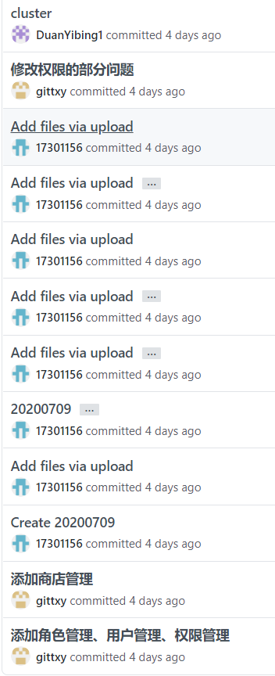
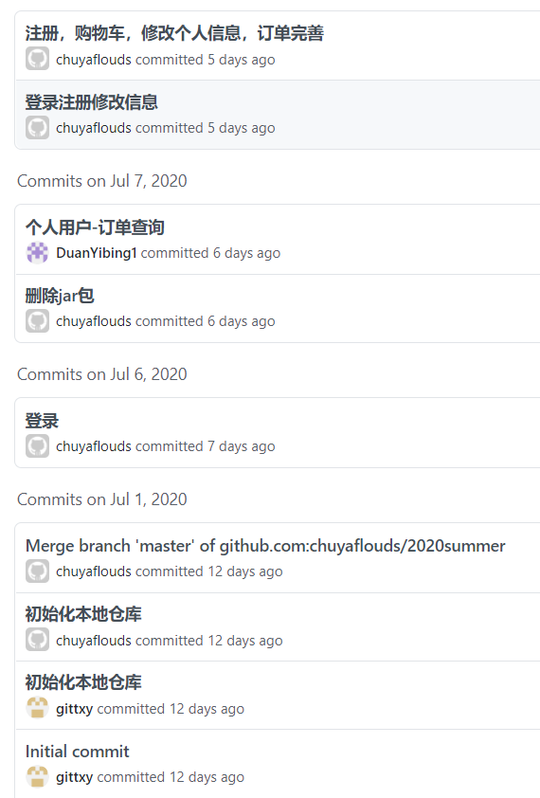
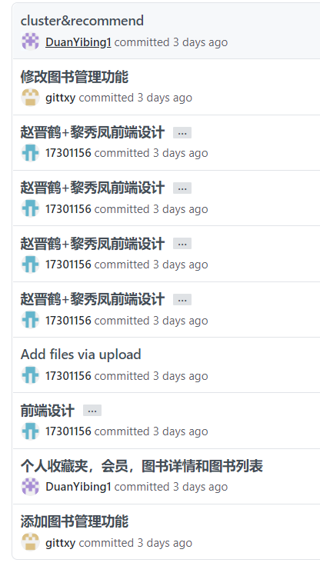
项目总结—项目管理

Slide 23
项目总结—项目收获
华为鲲鹏云的使用
Hadoop平台的搭建及使用
01
02
SSM框架的使用以及前后端分离的代码开发
基于Hadoop平台的推荐算法
03
04

Slide 24
汇报完毕 谢谢您的观看
汇报人：汤新宇、段怡冰、王雨菲、黎秀凤、赵晋鹤

